Slide 1
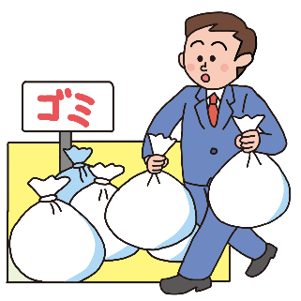
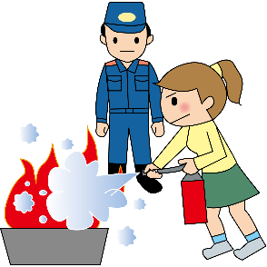
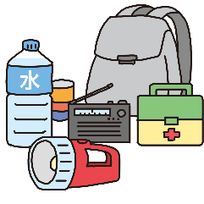
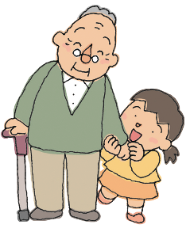
高森台地区に転入された皆様
自治会に入りませんか
高森台自治会入会のご案内
高森台自治会は、高森台に住んでいる私たちの生活を支え、快適に暮らせるように様々な活動をしています。
災害時に限らず、困ったときに助けあったり、活動を通して新たな
交流も生まれています。
まずは、お住いのところの班長さんにご連絡ください。
ゴミ集積所の管理
暮らしの情報提供
地域環境を清潔に維持！
広報誌の発行！
ゴミ集積所の巡回・点検、修繕やゴミネットの補修など
のメンテナンスを
しています
市や自治会からの
暮らしに必要な情報を
『高森台だより』や『回覧版』
を通して、会員の皆さんに届けています
防犯活動
災害時の助け合い
防災訓練
安全・安心のために！
夜間防犯パトロールや危険
個所の見回り、防犯灯の新規設置や取り替えなどの
維持管理をして
います
いざっという時のために！
自主防災会・民生委員等と連携して防災訓練や消火器
の点検、防災備蓄品の購 管理を行っています
交流・親睦・連携
地域課題を市へ伝える
つながる地域の和！
成瀬地区の運動会やソフトボー
ル大会、公民館まつりへの参加
子ども会や長寿会、
ミニサロンも活躍
しています
より暮らしやすくするために！
地域の課題や意見等を取りまとめて市や県へ
要望や陳情を行って
います

